Slide 1
THOÁT VỊ ĐĨA ĐỆM THẮT LƯNG : 1,7% dân số
Đĩa đệm có chức năng nâng đở, giữ vững và phân tán lực.
Cơ thể học : vòng sợi, nhân nhầy

Slide 2
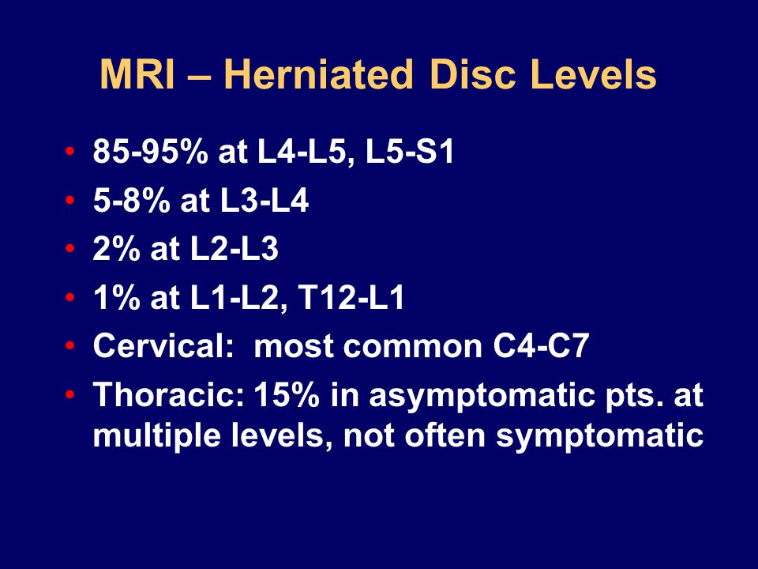

Slide 3
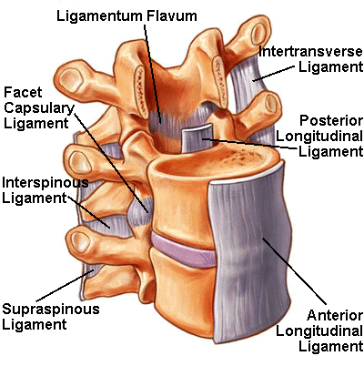
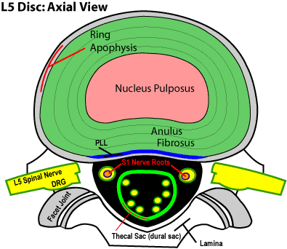
CƠ THỂ HỌC ĐĨA ĐỆM

Slide 4
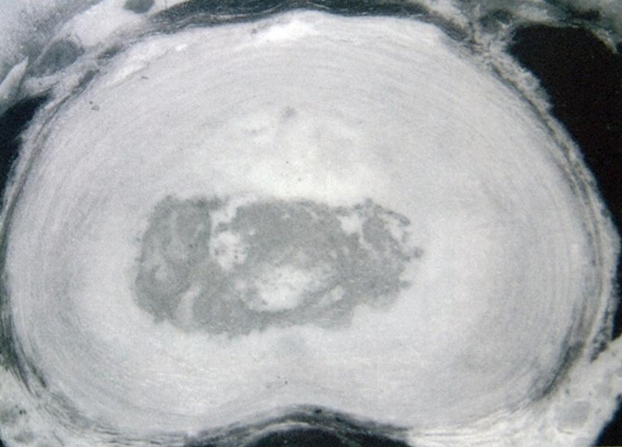

Slide 5
CƠ THỂ HỌC ĐĨA ĐỆM

Slide 6
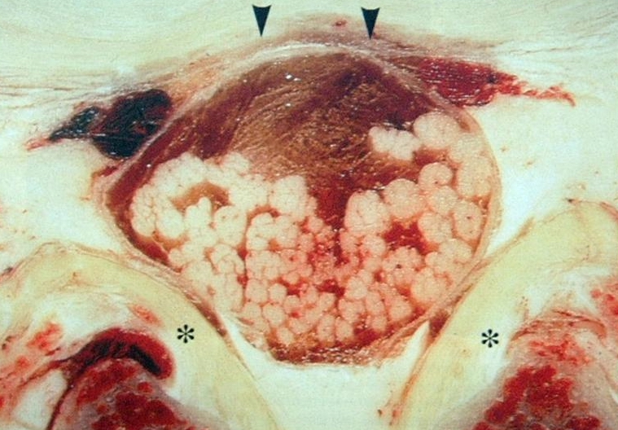

Slide 7
LÂM SÀNG
BỆNH SỮ :
1. Đau thắt lưng.
2. Đau lan dọc xuống chân.
3. Đau phải thay đổi tư thế 10-20 phút.
4. Đau tăng lúc ho (87 %).
5. Đau giảm lúc gập gối, gập đùi.
6. Thay đổi cảm giác mắc tiểu .

Slide 8
LÂM SÀNG
Hội chứng đau rễ(nerve root syndromes) :
1.Triệu chứng và dấu hiệu bệnh lý rễ :
A. Đau lan dọc xuống chân.
B. Yếu vận động (28 %).
C. Giảm cảm giác theo dermatome
(45 %).
D. Giảm hoặc mất pxgx (51 %)

Slide 9
LÂM SÀNG
2. Dấu hiệu căng rễ (nerve root tension sign) :
Lasègue ‘s sign
Cram test.
Căng rễ chéo(cross straigh leg-raising test).
Chẩn đoán phân biệt với đau khớp háng : Patrick’s test

Slide 10
HỘI CHỨNG ĐĨA ĐỆM THẮT LƯNG
L3-L4 L4L5 L5-S1
Rễ bị ép : L4 L5 S1
% : 3-10 % 40-45 % 45-50%
Pxgx giảm : gối gót
Yếu : cơ tứ đầu foot drop gập bàn
Đau & tê : trước đùi sau-ngoài sau

Slide 11
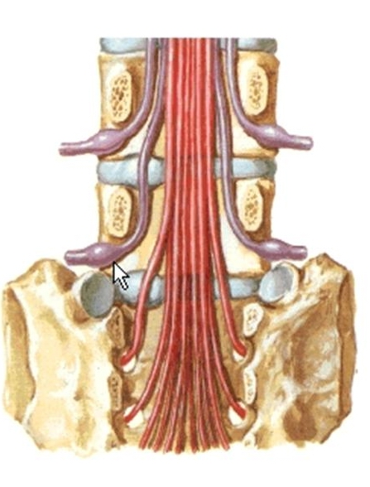

Slide 12
Lưu ý quan trọng
.ở vùng thắt lưng, rễ thần kinh đi ngay phía dưới chân cung cùng tên với thân sống.
.khoãng đĩa đệm nằm phía dưới chân cung(pedicle).
Có 24 thân sống trên xương thiêng(presacral vertetbral), nhưng có thể 23 hoặc 25

Slide 13
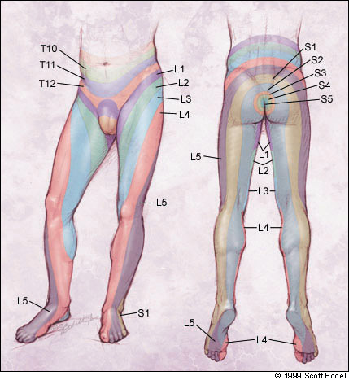
VÙNG CẢM GIÁC DA CỦA RỄ

Slide 14
HÌNH ẢNH HỌC TVDDTL
X Quang : Tam chứng Barr (1934).
Chụp túi cùng – bao rễ (saccoradiculography).
MRI
(Lưu ý : 24% có hình ảnh lồi đĩa đệm, 4% hẹp ống sống nhưng bn không có triệu chứng(ở người >60t : 36% và 21%)

Slide 15
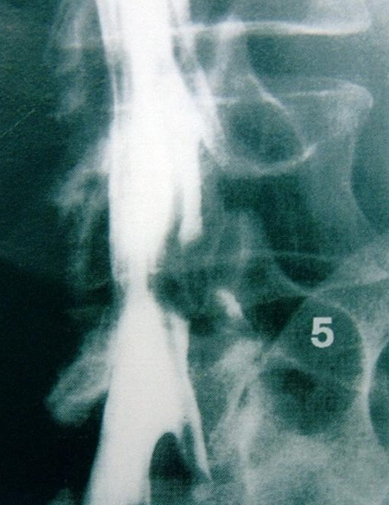
saccoradiculography

Slide 16
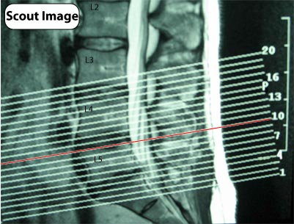
MRI : Hình hướng dẫn(scout image)

Slide 17
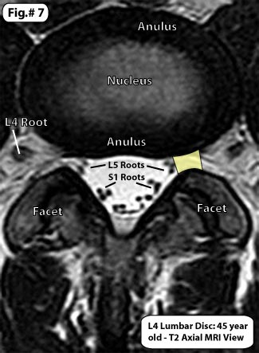
MẶT CẮT NGANG TRỤC
NGANG QUA ĐĨA ĐỆM

Slide 18
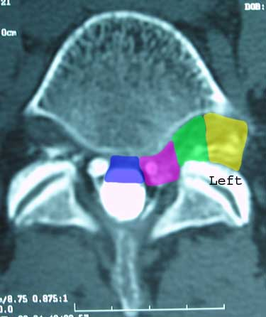
VỊ TRÍ TVDD

Slide 19
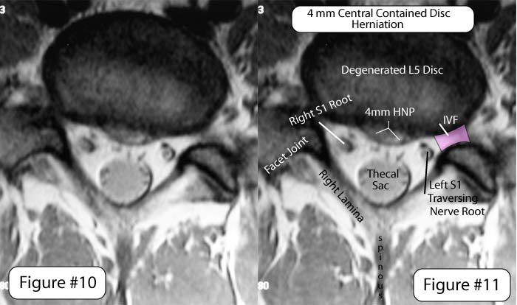

Slide 20
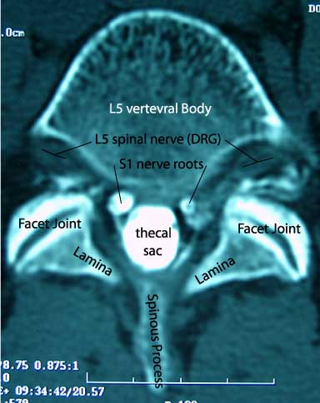
MẶT CẮT NGANG TRỤC NGAY DƯỚI CHÂN CUNG

Slide 21
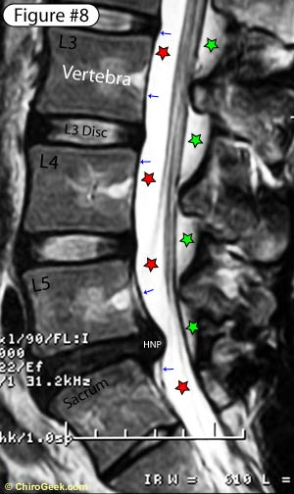
MẶT CẮT ĐỨNG DỌC

Slide 22
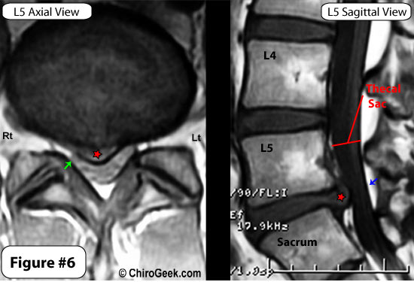
TVDD đường giữa

Slide 23
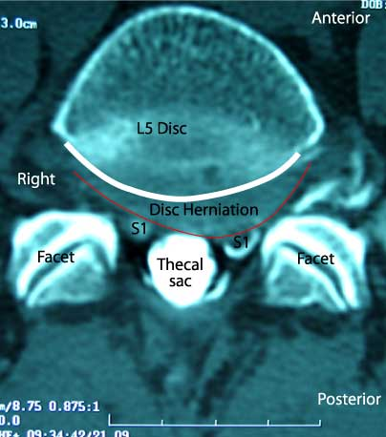
TVDD SAU BÊN

Slide 24
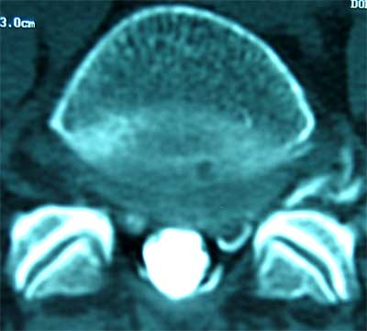
TVDD sau bên

Slide 25
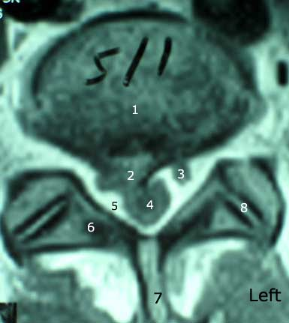

Slide 26
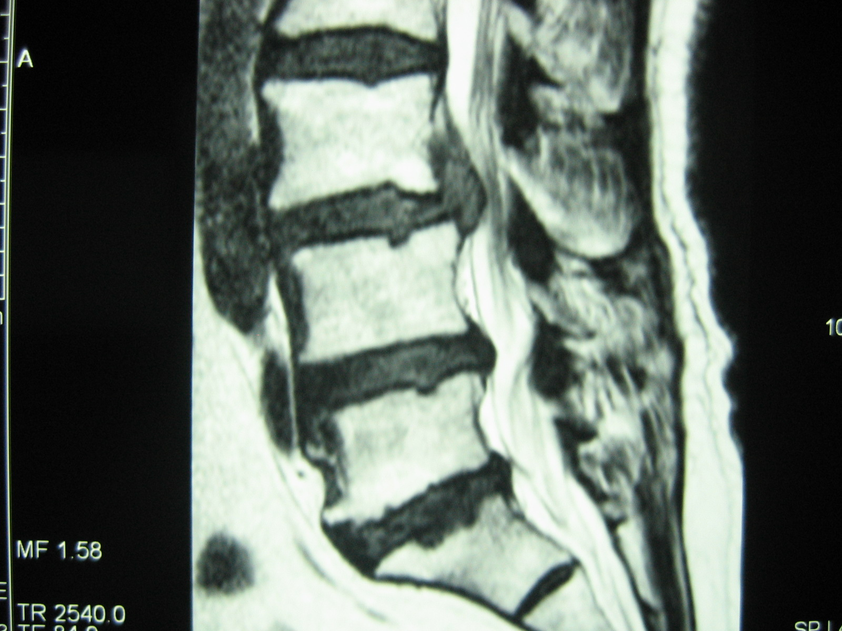

Slide 27
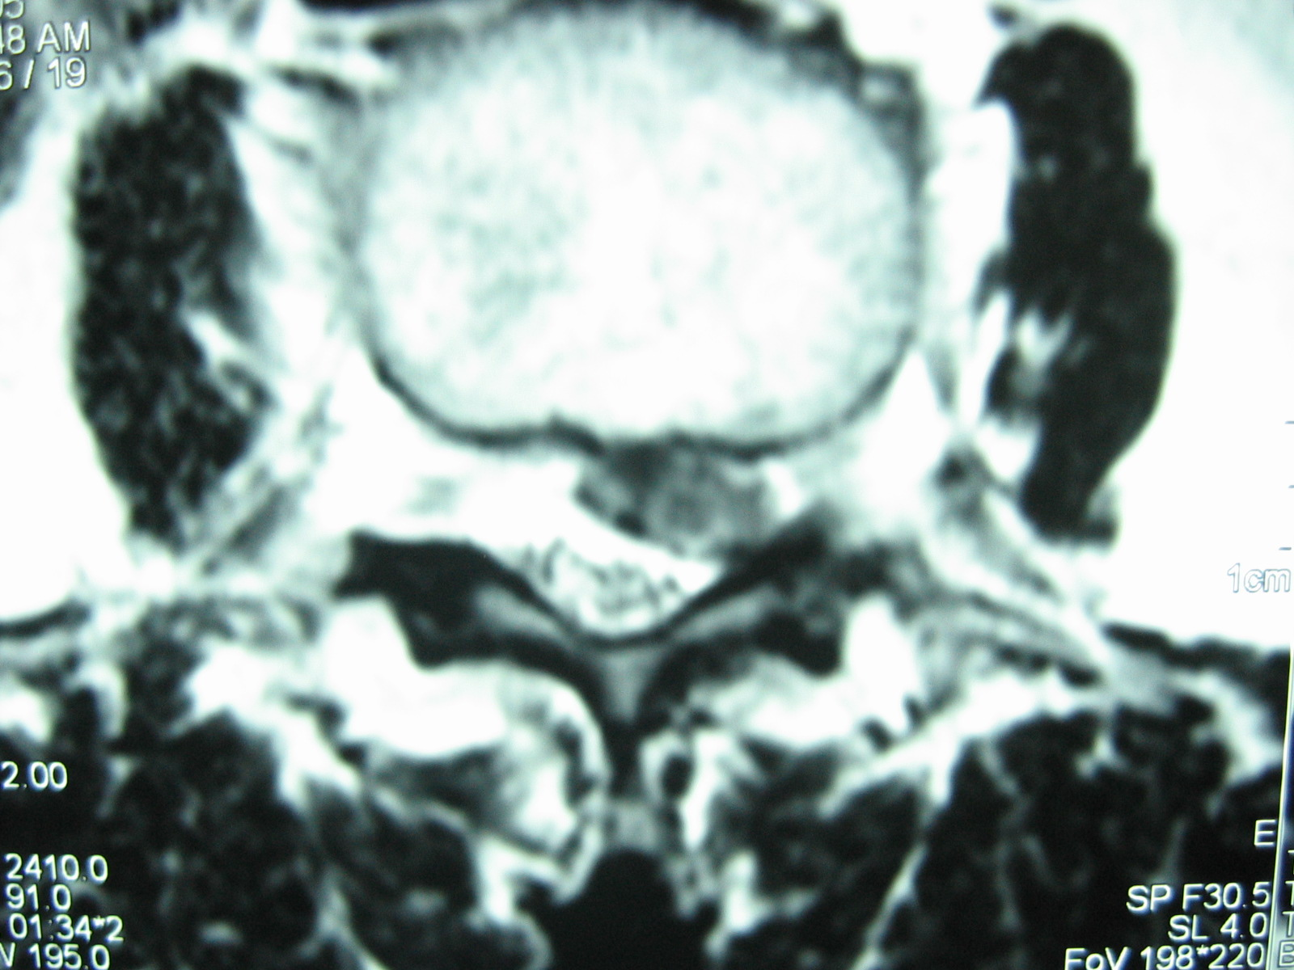

Slide 28
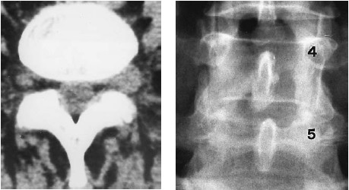
TVDD XA BÊN(FAR LATERAL LUMBAR DISC HERNIATION)

Slide 29
TỰ HỎI
CÓ ĐAU THEO RỄ ?
RỄ NÀO ?
CÓ PHÙ HỢP LÂM SÀNG VÀ HÌNH ẢNH HỌC ?
Cách điều trị nào tốt nhất cho người bệnh ?

Slide 30
CHỈ ĐỊNH PHẪU THUẬT TVĐĐ
1. ĐIỀU TRỊ NỘI THẤT BẠI .
2.MỔ CẤP CỨU :
A. CAUDA EQUINA SYNDROME(CES)
B. YẾU LIỆT VẬN ĐỘNG TIẾN TRIỄN
C. ĐAU KHÔNG GIẢM VỚI THUỐC .
3. NGƯỜI BỆNH KHÔNG MUỐN THỬ ĐIỀU TRỊ NỘI

Slide 31
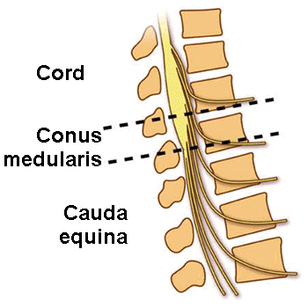
H/C ĐUÔI NGỰA(CAUDA EQUINA SYNDROME)
1.rối loạn cơ vòng
2.sadle anesthesia
3.yếu vận động > 1 rễ
4. đau lưng và/không đau thần kinh toạ
(hai bên, hoặc một bên hoặc không bên nào : tiên lượng xấu khi đau hai bên hoặc không đau bên nào !)
5.mất phản xạ gân Achills hai bên
6. mất chức năng giao hợp.

Slide 32
THỜI ĐIỂM PHẪU THUẬT Cauda Equina Syndrome
24-48 GIỜ KỂ TỪ LÚC CÓ HỘI CHỨNG.
CÁCH PHẪU THUẬT :
CẮT BẢN SỐNG HAI BÊN(BILATERAL LAMINECTOMY)
VI PHẪU LẤY NHÂN ĐỆM.

Slide 33
CÁC PHƯƠNG PHÁP ĐIỀU TRỊ TVĐĐTL
1. TRANS CANAL APPROACHES : (KẾT QUẢ 65-85%)
A. STANDAT OPEN LUMBAR LAMINECTOMY AND
DISCECTOMY.
B. “MICRODISCECTOMY”. 86-97%
2. INTRADISCAL PROCEDURES : (KẾT QUẢ 37-75%)
( PERCUTANEOUS ENDOSCOPIC DISCECTOMY. INTRADISCAL ENDOTHERMAL THERAPY. LASER DISC DECOMPRESSION )

Slide 34
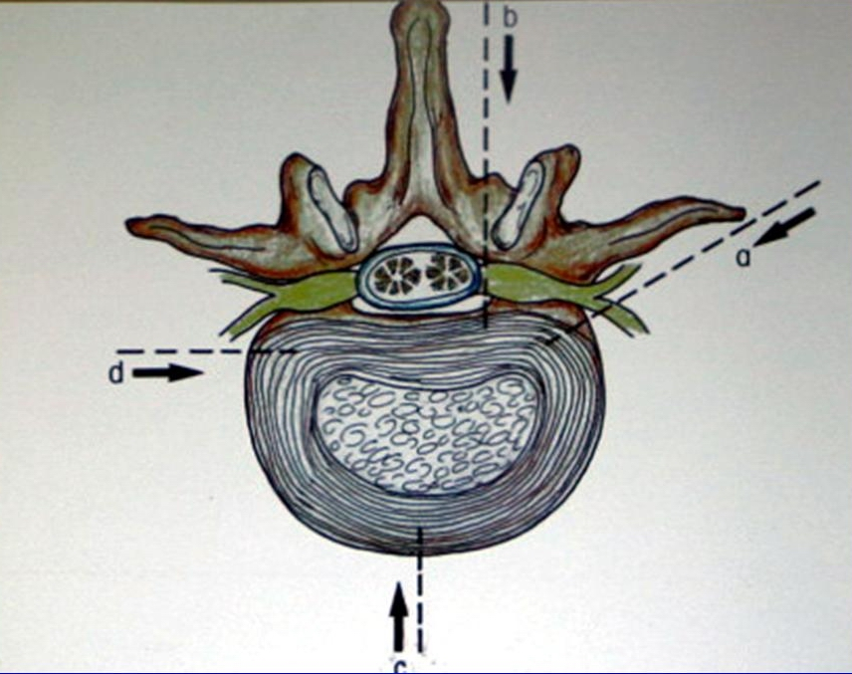

Slide 35
BIẾN CHỨNG CỦA PHẪU THUẬT
TỬ VONG : 6 / 10.000.
THƯỜNG GẶP :
1. NHIỄM TRÙNG : VẾT THƯƠNG 0,9-5%.
NHIỄM TRÙNG SÂU : <1%.
2. YẾU LIỆT HƠN :1-8%.
3. RÁCH MÀNG CỨNG : 0,3-13%(MỔ LẠI 18%).
4. THOÁT VỊ ĐĨA ĐỆM TÁI PHÁT : 4% .

Slide 36
BIẾN CHỨNG CỦA PHẪU THUẬT
ÍT GẶP
1.CHẤN THƯƠNG CUNG THẦN KINH
2.CHẤN THƯƠNG CÁC CẤU TRÚC PHÍA TRƯỚC THÂN SỐNG : DâY DỌC TRƯỚC(12%), MẠCH MÁU LỚN(CHẾT 37-67%), NIỆU QUẢN, RUỘT, THÂN HẠCH GIAO CẢM.
3.NHIỄM TRÙNG
4.CAUDA EQUINA SYNDROME.
5.BIẾN CHỨNG DO TƯ THẾ
6.VIÊM DÍNH MÀNG NHỆN.
7. VIÊM TẮT TĨNH MẠCH.
8.REFLEX SYMPATHIC DYSTROPHY.
9. GIẢ TẮT ĐẠI TRÀNG(Ogilvie’s syndrome)

Slide 37
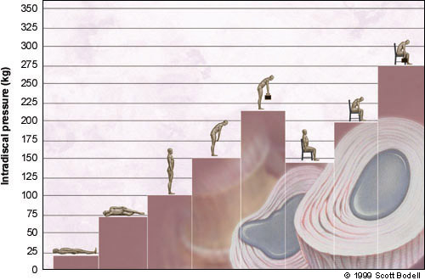
DỰ PHÒNG : KHÔNG CÚI LƯNG KHI MANG VẬT NẶNG :

Slide 38
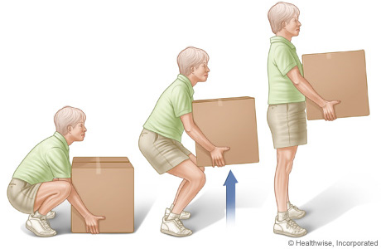
VẬT NẶNG SÁT NGƯỜI, KHÔNG KHOM LƯNG

Slide 40
CAUDA EQUINA SYNDROME
HC CHÈN ÉP CHÙM RỄ THẦN KINH ĐUÔI NGỰA(CAUDA EQUINA SYNDROME) TS.HUỲNH HỒNG CHÂU, NGOẠI THẦN KINH, DHYD TP.HCM
CẤP CỨU
NHIỀU RỂ TK DƯỚI CHÓP TỦY BỊ ĐÈ ÉP, GỒM 6 NHÓM TRIỆU CHƯNG & DẤU HIỆU

Slide 41
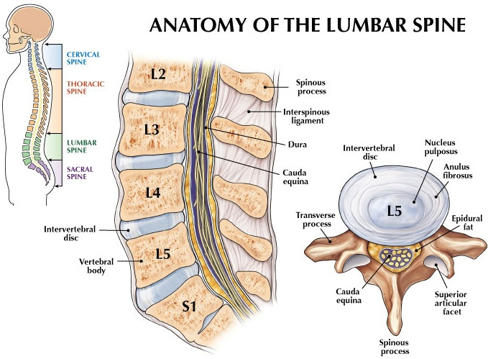

Slide 42
1.RỐI LOẠN CƠ VÒNG
URINARY RETENTION : SENSITY : 90% SIÊU ÂM BÀNG QUANG THẤY Ứ ĐỌNG NƯỚC TIỂU SAU KHI TIỂU :CYSTOMETROGRAM CHO THẤY BÀNG QUANG GIẢM TRƯƠNG LỰC, GIẢM NHẠY CẢM, TĂNG SỨC CHỨA
URINARY and/or FECAL INCONTINENCE : THIẾU KHẢ NĂNG KIỂM SOÁT BÀNG QUANG & NHU ĐỘNG TRỰC TRÀNG
C. ANAL SPHINCTER TONE: TRƯƠNG LỰC CƠ VÒNG HẬU MÔN GIẢM Ở 60-80% BN

Slide 43
2. MẤT CẢM GIÁC VÙNG YÊN NGỰA( SADDLE ANESTHESIA ) :
GIẢM CẢM GIÁC DA QUANH HẬU MÔN, SINH DỤC THẤP, MÔNG, PHÍA SAU -TRÊN ĐÙI.
SENSITY : 75%.
3. YẾU CHÂN, LIỆT CHÂN : GIẢM HOẶC MẤT PXGX, GIẢM TRƯƠNG LỰC CƠ, TEO CƠ
4. ĐAU THẮT LƯNG, ĐAU DỌC CHÂN
5. PHẢN XẠ GÂN GÓT(ACHILLES REFLEX) : GIẢM HOẶC MẤT
6. GIẢM CHỨC NĂNG SINH DỤC(SEXUAL DYSFUNCTION) : THƯỜNG PHÁT HIỆN MUỘN

Slide 44
NGUYÊN NHÂN :
1. CHÈN ÉP : THOÁT VỊ ĐĨA ĐỆM LỚN, KHỐI U, KHỐI MỞ LỚN GHÉP SAU MỔ,
CHẤN THƯƠNG, MÁU TỤ NGOÀI MÀNG TUỶ

Slide 45
2. NHIỄM TRÙNG : ÁP XE NGOÀI MÀNG TUỸ, VIÊM TẮT TĨNH MẠCH KHU TRÚ
3. NEUROPATHY : ISCHEMIA, INFLAMMATORY
4. VIÊM THÂN SỐNG ĐĨA ĐỆM

